Slide 1
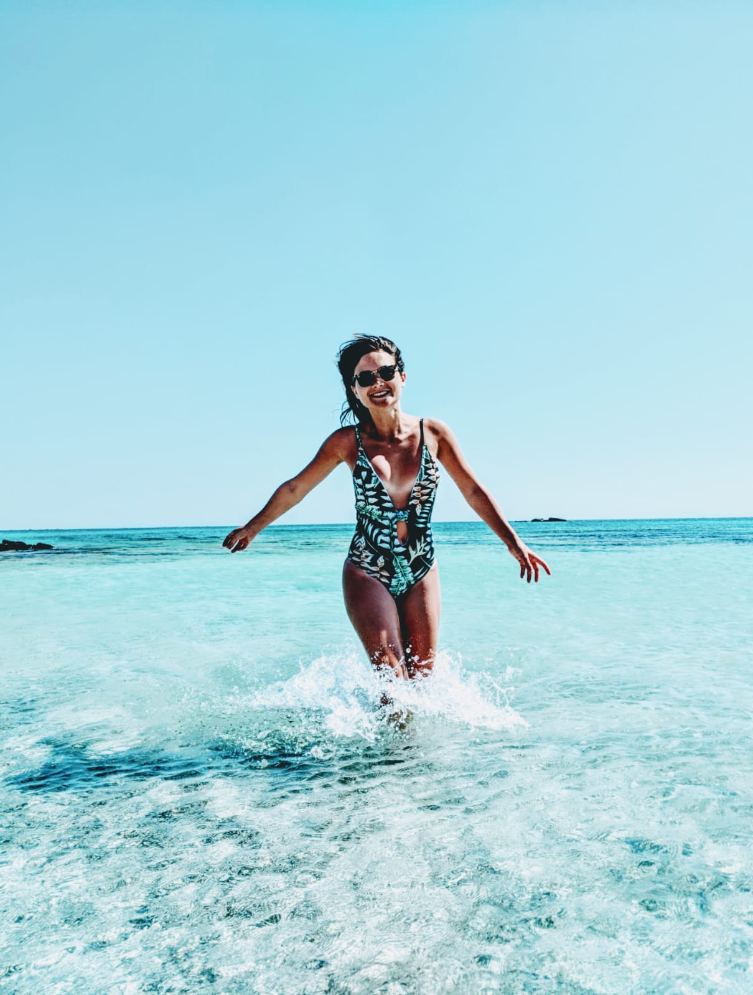
ETE 2020
MA REVUE
Nutrition et Bien Etre
Laura GAUCHER
DIETETICIENNE NUTRITIONNISTE

